Slide 1

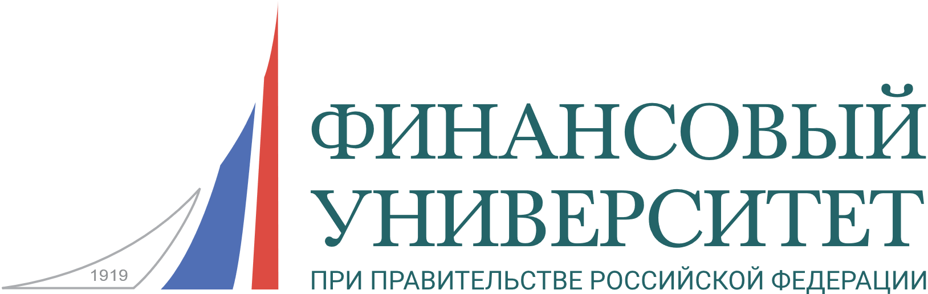
Разработка системы распознавания жестов на основе методов компьютерного зрения
Автор: Гусев Яромир
Руководитель: Маковейчук К. А.

Slide 2

Постановка задачи: Бесконтактное управление
Проблема традиционных методов
Предлагаемое решение
Цель проекта
Создание надежной системы для интерактивного управления приложениями в реальном времени, повышающей удобство и доступность пользовательских интерфейсов.
Разработка системы распознавания статических жестов руки с использованием компьютерного зрения и машинного обучения для обеспечения интуитивного и бесконтактного управления приложениями.
Клавиатура и мышь ограничивают взаимодействие в специфических средах, таких как операционные залы, иммерсивные VR-системы и приложения для людей с ограниченными возможностями.

Slide 3
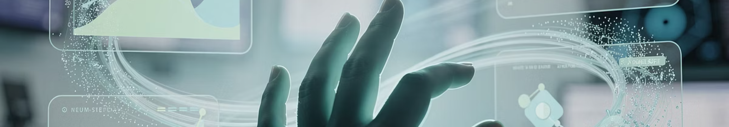
Обзор подходов к распознаванию жестов
Классические методы
Современные подходы
Медленная обработка и потребность в ручной настройке признаков (HOG, SIFT).
Использование MediaPipe Hands для нормализации координат ключевых точек руки в реальном времени.
Высокая чувствительность к изменениям условий освещения и позы руки.
Быстрая и точная классификация жестов с помощью методов машинного обучения.
Ограниченная обобщающая способность без сложного предварительного анализа.
Нейронные сети обеспечивают высокую точность и устойчивость к вариациям данных.

Slide 4
Методология исследования и разработки
Сбор и подготовка датасета
1
Сформирован датасет из 510 примеров для 6 классов жестов, каждый пример содержит 63 признака (координаты 21 ключевой точки в 3D пространстве).
Разделение данных
2
Датасет разделен на части для обучения (70%), валидации (15%) и тестирования (15%) для объективной оценки производительности моделей.
Выбор моделей
3
Тестирование включает 5 классических алгоритмов (Random Forest, SVM с 2 ядрами, KNN с разным кол-вом соседей) и 2 нейросетевые модели (MLP, Conv1D).
Оценка метрик
4
Производительность моделей оценивалась по F1-мере, accuracy, recall и времени инференса.

Slide 5
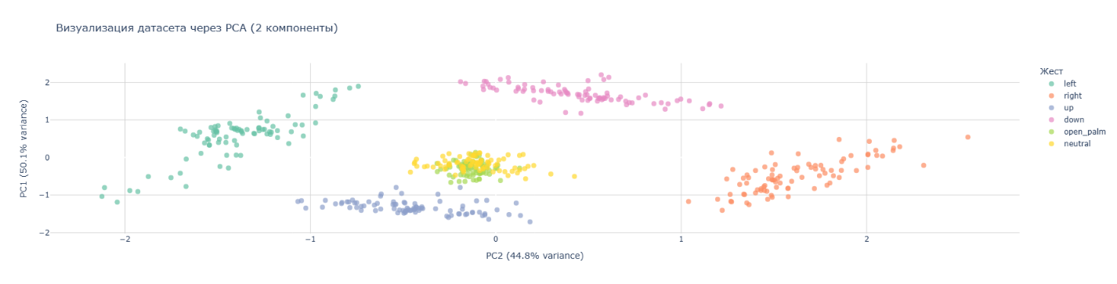

Анализ данных методом PCA: визуализация жестов
Применение метода главных компонент (PCA) позволило сократить размерность данных и визуализировать их в 2D пространстве, выявив ключевые паттерны в жестах.
Gesture E
Gesture B
PC1 (50.1% вариации): Первая главная компонента объясняет половину общей дисперсии, что свидетельствует о существенном различии в положении или форме жестов.
PC2 (44.8% вариации): Вторая компонента дополняет объяснение, доводя суммарную объясненную дисперсию до 94.9%.
Gesture A
Gesture C
Вывод: Отличное разделение жестов в 2D пространстве подтверждает, что задача классификации хорошо решаема, и ключевые отличия между жестами легко улавливаются алгоритмами.
Gesture D

Slide 6
Результаты классических моделей: Скорость и точность
Сравнительный анализ показал высокую эффективность классических моделей, некоторые из которых достигли идеальной точности при минимальной задержке.
Модель
F1-score
Inference time (ms)
SVM Linear
1.000
0.41
SVM RBF
1.000
0.73
KNN (k=3)
1.000
6.64
Random Forest
0.987
4.16
KNN (k=5)
0.987
6.42
Вывод: SVM Linear демонстрирует идеальную точность (F1 = 1.0) в сочетании с наименьшей задержкой инференса, что делает её оптимальным выбором для систем реального времени.

Slide 7
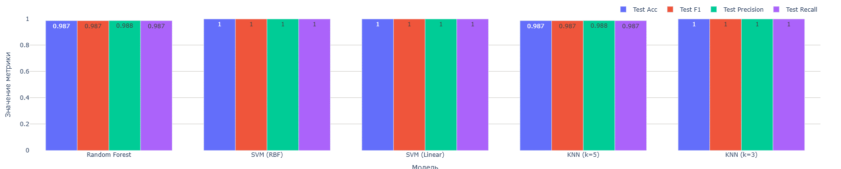
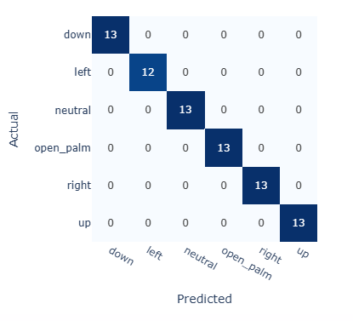
График метрик классических моделей: F1-мера и Confusion matrix
Матрица ошибок SVM (Linear)

Slide 8

Результаты нейросетевых моделей: Баланс между точностью и ресурсами
Нейросетевые модели показали высокую точность, но их производительность требует тщательного анализа с точки зрения скорости обработки.
Модель
Train F1
Val F1
Test F1
Overfit
Inference time(ms)
Conv1D
1.000
1.000
1.000
0.000
0.88
MLP
0.929
0.892
0.922
0.007
0.38
Вывод: Conv1D достигла идеальной F1-меры, но её время инференса выше, чем у SVM Linear. MLP оказалась менее выразительной, не достигнув максимальной точности.

Slide 9
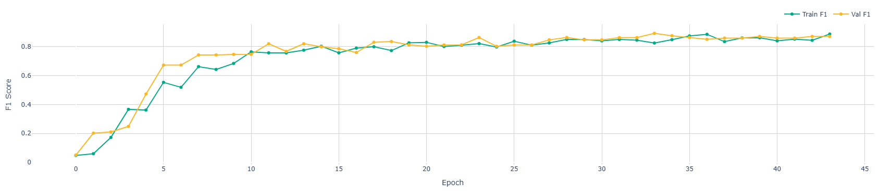
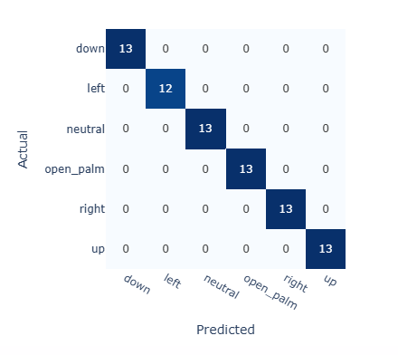
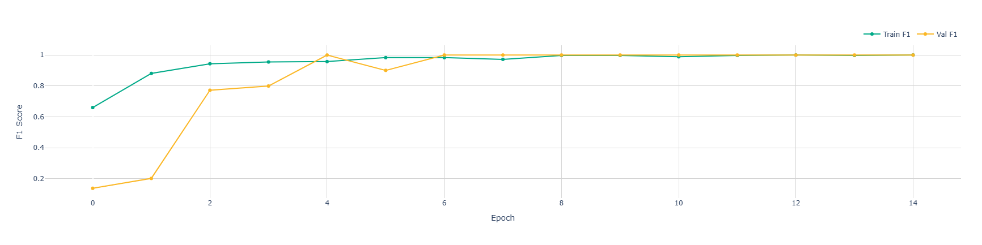
Графики обучения DL моделей и Confusion matrix
График обучения MLP
Матрица ошибок Conv1D
График обучения Сonv1D

Slide 10
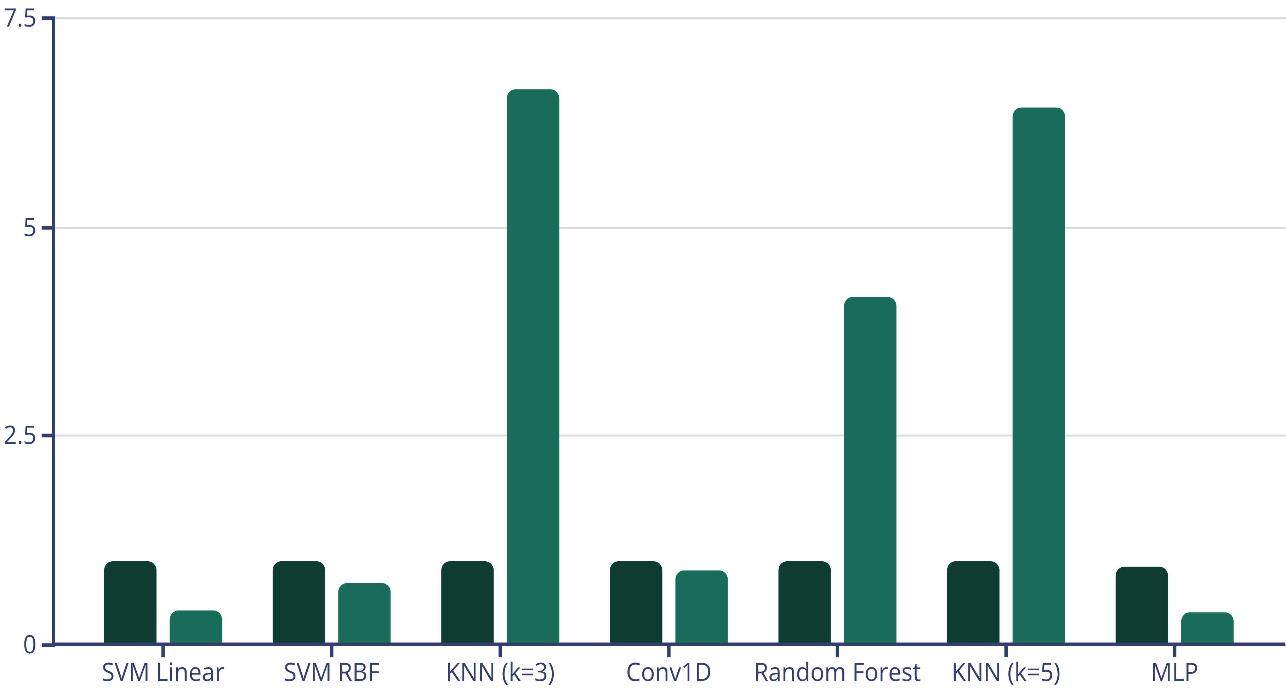
Сравнительный анализ всех моделей: Оптимальный выбор
Комплексное сравнение всех 7 моделей позволило выявить оптимальное решение для распознавания жестов, учитывающее как точность, так и скорость.
Ключевые наблюдения:
4 модели достигли F1 = 1.0: SVM Linear, SVM RBF, KNN (k=3) и Conv1D показали идеальную точность на тестовых данных.
SVM Linear — лучший выбор: Благодаря идеальной точности и минимальному времени инференса (0.41 мс), SVM Linear является наиболее эффективным решением.
Conv1D: Хотя также достигла идеальной точности, она более ресурсоёмка по сравнению с SVM Linear.
Выбор между качеством и скоростью: Необходимо учитывать компромисс между высокой точностью, скоростью обработки и сложностью модели при выборе для конкретных приложений.
Test F1
Inference (ms)

Slide 11
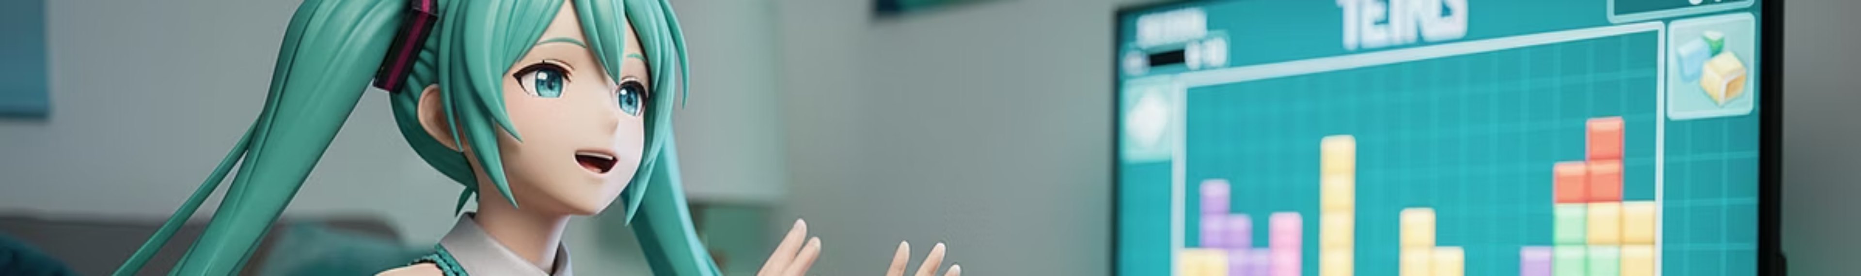
Практическая реализация: Tetris с жестовым управлением
Для демонстрации возможностей системы разработана игра Tetris, управляемая жестами рук.
MediaPipe Hands
SVM Linear
Извлечение 63 признаков (координат 21 ключевой точки) из видеопотока в реальном времени.
Классификация жестов на основе извлеченных признаков с высокой точностью и скоростью.
Буфер и Cooldown
Pygame Tetris
Сглаживание распознанных жестов с использованием буфера на 8 кадров и механизма cooldown для предотвращения ложных срабатываний и обеспечения стабильности управления.
Интеграция системы распознавания жестов для управления игрой Tetris, обеспечивая интуитивный интерфейс.
Маппинг жестов на команды:
ЖЕСТ ВЛЕВО/ВПРАВО → Перемещение фигуры.
ЖЕСТ ВВЕРХ → Поворот фигуры.
ЖЕСТ ВНИЗ → Быстрое падение фигуры.
ЖЕСТ ОТКРЫТОЙ ЛАДОНИ → Пауза в игре.

Slide 12
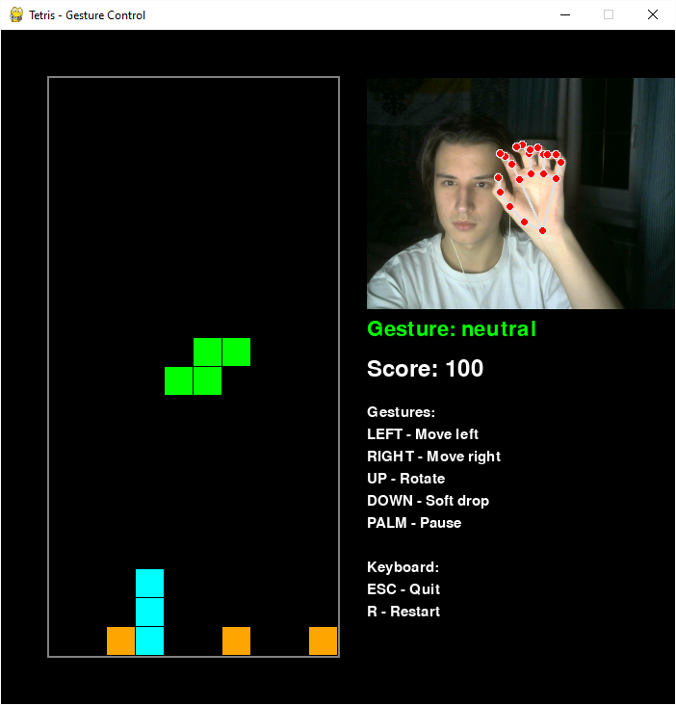
Демонстрация и перспективы
Характеристики системы:
Задержка: 150-200 мс, что обеспечивает комфортное управление в реальном времени.
Устойчивость: Эффективная работа при различных условиях освещения.
Стабильность: Благодаря механизмам сглаживания и cooldown, система минимизирует случайные срабатывания.
Удобство: После короткого периода адаптации пользователи легко осваивают жестовое управление.
Перспективы развития:
Дальнейшее совершенствование системы может включать распознавание динамических жестов, расширение библиотеки жестов и интеграцию с более сложными приложениями и виртуальной реальностью.
Видео с примером работы приложения:
https://drive.google.com/file/d/1kwzUyUif2kbpfuBn3F0Z9nNhzBDJwqaR/view?usp=sharing

Slide 13
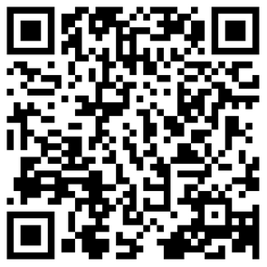
Выводы
✓ Разработана высокоточная система (F1 = 1.0)
✓ Реализована интеграция в real-time приложение
✓ MediaPipe + SVM Linear = оптимальное соотношение
✓ Система работает стабильно и быстро (0.41 мс)
✓ Демонстрирует применимость для интерактивных приложений
GitHub: https://github.com/yaromirgusev/course_work_gml/

